Slide 1
ИСПОЛЬЗОВАНИЕ ИГРОВЫХ ТЕХНОЛОГИЙ В ПРОФИЛАКТИКЕ ДИСГРАФИИ
У ДОШКОЛЬНИКОВ С ОНР
Учитель-логопед Ремезкова С.А.

Slide 2
Дисграфия — это частичное нарушение процесса письма, проявляющееся в стойких, повторяющихся ошибках, обусловленных несформированностью высших психических функций, участвующих в процессе письма.
Нарушения чтения и письма (дислексия и дисграфия) являются самыми распространенными формами речевой патологии у младших школьников.

Slide 3
Причины дислексии и дисграфии
могут быть органические и функциональные, биологические и социальные.
1) органическое повреждение корковых зон головного мозга, участвующих в процессе чтения и письма, запаздывание созревания этих систем мозга, нарушение их
функциониро­вания.
2) длительные соматические заболевания детей в ранний период их развития
3) неблагоприятные внешние факторы (неправильная речь окружающих, двуязычие, недостаточное внимание к развитию речи ребенка в семье, недостаточность речевых контактов, небла­гоприятная семейная обстановка).

Slide 4
. Письмо включает ряд специальных операций:
- анализ звукового состава слова, подлежащего записи, затем превращение слышимых звуков в фонемы;
- перевод фонемы в графему с учетом пространственного расположения их элементов;
- далее происходит «перешифровка» зрительных схем букв в кинетическую систему последовательных движений, необходимых для записи (графемы переводятся в кинемы)
Учитывая эти механизмы, начальный период обучения грамоте имеет целью воспитание сложного единства, включающие в себя представление об акустическом, артикуляторном, оптическом и кинестетическом образе слова.

Slide 5
У дошкольников с ОНР часто возникают трудности в овладении письменной формой речи,
т.к. у таких детей имеет место совокупность нарушений (недостаточная сформированность речи, ручной умелости, телесной схемы, чувства ритма).
Основным симптомом дисграфии считается наличие стойких специфических ошибок:
- на уровне буквы и слога: пропуски, замены, перестановки.
- на уровне слова: раздельное написание частей слова; слитное написание слов; грамматические ошибки.
Именно эти ошибки и позволяют установить у ребенка дисграфию.

Slide 6
Работу по предупреждению специфических ошибок на письме важно начинать с 5-6 лет и проводить её регулярно и целенаправленно, охватывая все стороны речевого развития, развивать пространственно-временные представления, зрительную и слуховую память, зрительное и слуховое внимание, общую и мелкую моторику.
Вместе с этим важно развивать графические навыки, формировать умение ориентироваться на листе бумаги. Параллельно ведется работа над звуко-буквенным анализом слов, развитием фонематического восприятия, расширением словарного запаса ребенка, проводится работа по слоговому анализу и синтезу слов, словообразованию и согласованию слов. Необходимо развивать связную речь, тренировать в правильном употреблении предлогов и падежных окончаний.
Раннее обучение чтению, письмо печатных букв, слов и предложений поможет ребенку с ОНР предотвратить дисграфические ошибки.

Slide 7
Вся коррекционная работа проводится на основе с учетом основных общедидактических принципов,
принципа опережающего развития устной речи по отношению к письменной, с учетом психологических особенностей детей-дошкольников и индивидуальных качеств каждого ребенка.
В образовательной деятельности используется эмоциональный речевой материал, игровые приемы, а также многократность и многочисленность различных упражнений.
Основное занятие ребёнка дошкольного возраста – игра.
В логопедическую коррекцию включается множество занимательных заданий и игр, которые развивают речь и мышление у детей и помогают лучше запомнить начертание букв.
В логопедическую коррекцию включаются задания разных уровней.

Slide 8
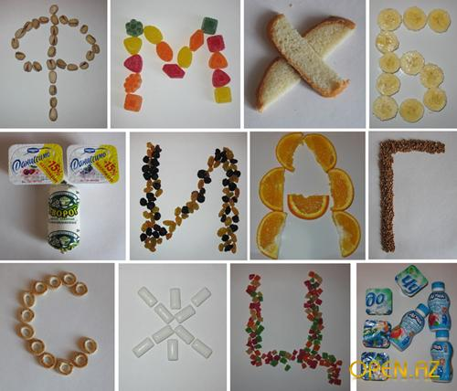
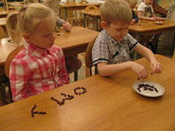
Работа с буквами.
Игра с пластилином.
Слепите вместе с детьми буквы из пластилина, а затем прикрепите их на гладкие дощечки, которые можно позже использовать для тактильного исследования. Попросите ребёнка закрыть глаза и попытаться на ощупь определить, какая это буква. Дома ребёнок может вместе с мамой вылепить буквы из теста, а потом испечь из них печенье.
Игра со счётными палочками или мозаикой.
Дети с удовольствием выкладывают буквы из счётных палочек или мозаики.

Slide 9
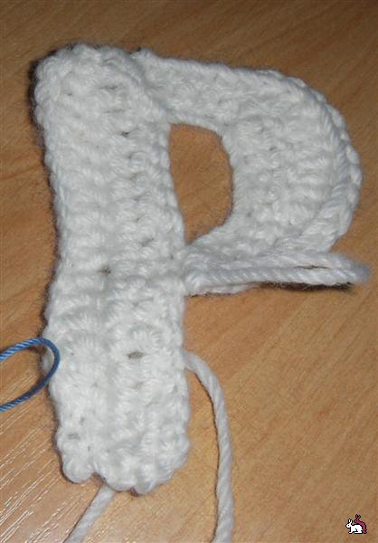
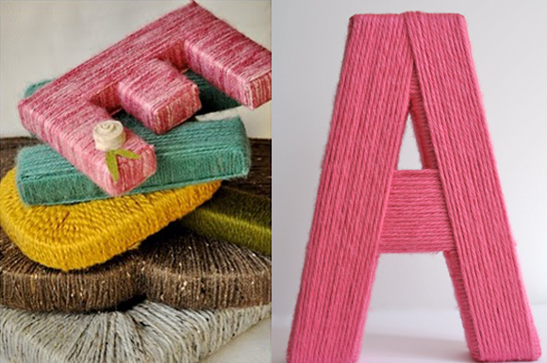
Ниткография.
С помощью толстой шерстяной ниткой или верёвочки можно изобразить букву на кусочке фланели. Этот метод называется «ниткография».

Slide 10
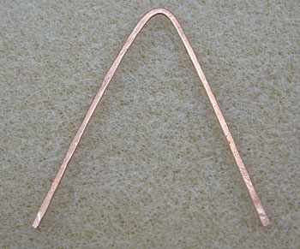
Буквы из проволоки.
Взрослый может научить малыша делать буквы, изгибая тонкую проволоку в разных направлениях. Буквы из проволоки сразу оживают: они могут шевелить «ручками» и «ножками», кланяться и даже ходить по дорожке. Вместе с ребёнком можно сочинять забавные истории из жизни букв.
Играя в эту сказочную игру, ребёнок будет с интересом учиться читать, складывая свои первые буквы в слоги.

Slide 11
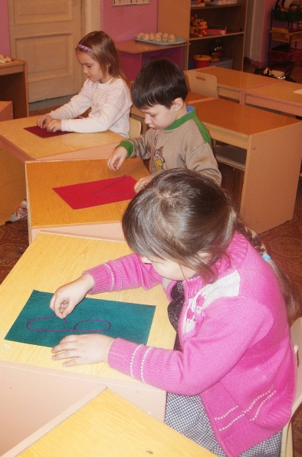
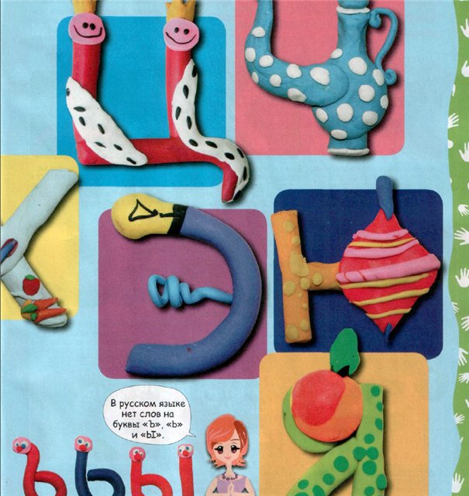
Рисование букв по ассоциации.
«На что похожа буква?»
Например, «П» - ворота, перекладина, «Г» - вешалка, «Ч» - стул, «О» - похожа на обруч, «Ж» на жука и т.д.
Игра с красками, водой и крупой.
Предложить ребёнку поиграть в художника и кистью нарисовать большие яркие буквы (можно в виде бордюра). Или насыпать манку на поднос и написать букву. Не забывайте также о цветных мелках, которыми можно рисовать на доске или асфальте. Большое удовольствие доставляет детям рисование на запотевшем окне.

Slide 12
Работа со слогами.
Придумывание слов, содержащих заданный слог в определённой позиции (начало, середина, конец слова).
Составление слоговых схем.
Составление слога по картинкам (например, при изображении мака и облака слог образуется из первых звуков этих слов «мо»).
Составление слогов их разрезной азбуки.
Изменение порядка звуков в слоге (назвать получившийся слог).
Выбор из слогового ряда только тех слогов, которые начинаются на гласный звук.
Выбор из предложенного ряда только слогов, заканчивающихся гласным звуком.
Работа со словами.
Отгадывание ребусов.
Деление слов на слоги с выделением ударного слога.
Подбор слов к звукослоговым схемам.
Составление слова по начальным (по последним) звукам. «Цепочки слов».
Составление из двух слов одного («пар и воз – паровоз») и т.д.
Работа со словосочетаниями.
Подбор прилагательных (признаков предмета) к заданному слову.
Подбор предметов к прилагательному.
Сочетания предметов и действий предметов: подбор глаголов к заданному существительному («Что можно сделать с морковью?» - «Съесть, посадить, выкопать, порезать, потереть и т.д.»).
Сочетание существительного с числительным

Slide 13
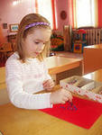
Работа с предложением.
Составление схем предложений.
Составление предложений по схемам.
Составление предложений с заданным количеством слов.
Распространение предложений.
Работа с деформированным предложением.
Работа с текстом.
Составление рассказа по сюжетной картине, по серии картин, по началу или концу текста, по опорным словам.
Работа с деформированным текстом.
Пересказ текста.
Сочинение сказок, рассказов.

Slide 14
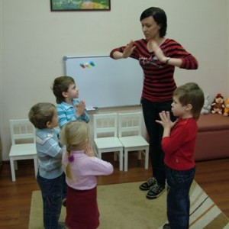
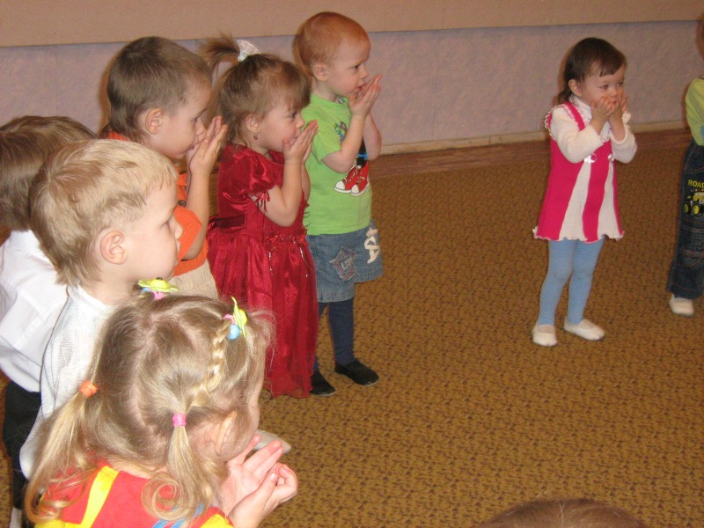
Помимо традиционных методов и приёмов коррекции и профилактики дисграфии здесь полезны занятия по фонетической ритмике.
Это система двигательных упражнений, в которых различные движения (корпуса, головы, рук, ног) сочетаются с произнесением определённого речевого материала (фраз, слов, слогов, звуков). Занятия по фонетической ритмике помогают не только исправить недостатки звукопроизношения и нормализовать речевое дыхание, ритм, темп и слитность речи, голос, интонацию, но и обогатить словарный запас, расширить кругозор ребёнка, развить межанализаторные связи, что в совокупности способствует преодолению и профилактике возможных затруднений в чтении и письме.

Slide 15
Таким образом, своевременное выявление детей с недоразвитием речи, выбор оптимальной стратегии коррекционного процесса, проведение специально организованного обучения в условиях детского сада позволяет не только исправить речевое нарушение, но и полностью подготовить детей к обучению в школе.

Slide 16
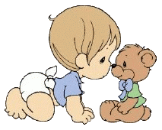
Спасибо за внимание!
Успехов в работе ,
уважаемые коллеги!

